Slide 1

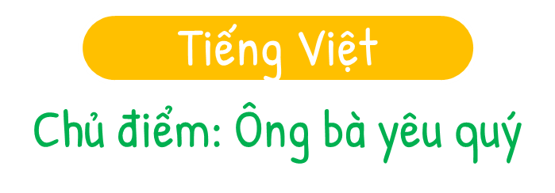
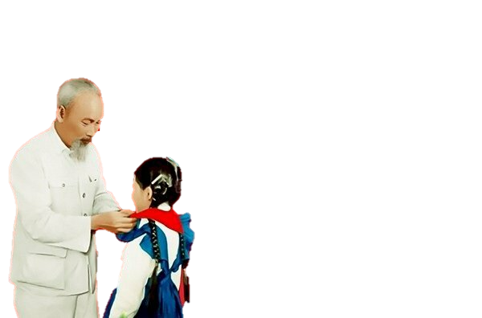
Chủ điểm: BÁC HỒ KÍNH YÊU
Bài 1 - Tiết 1
Ai ngoan sẽ được thưởng

Slide 2



Slide 3

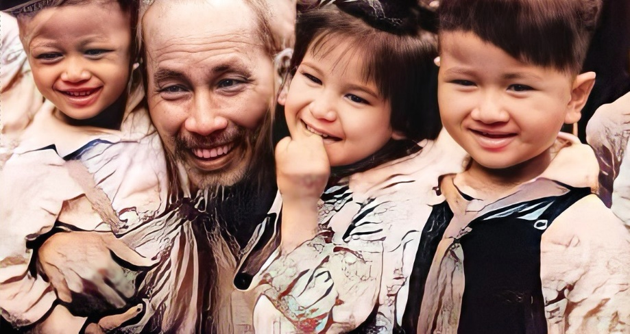
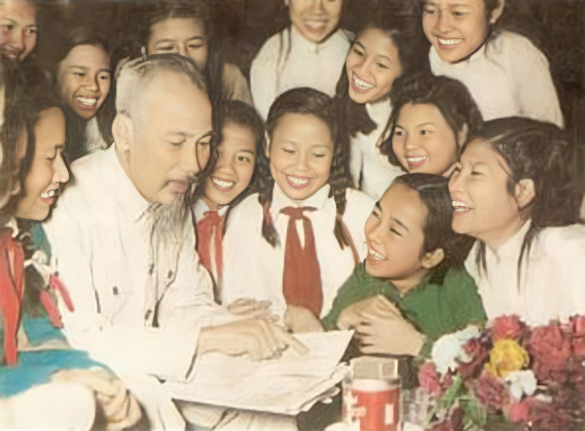
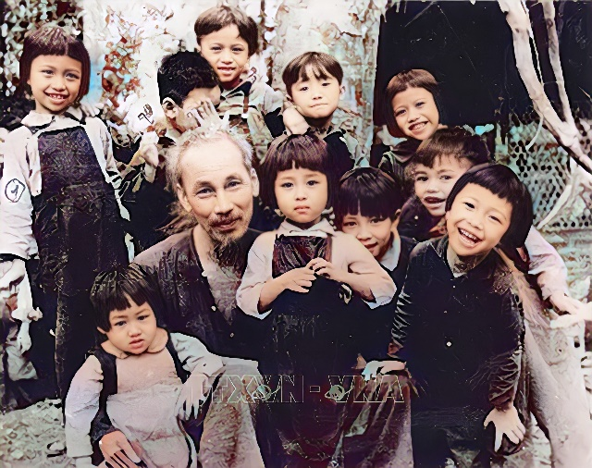
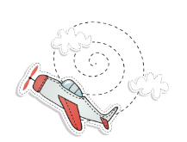
Thi hát, đọc thơ về Bác Hồ.

Slide 4
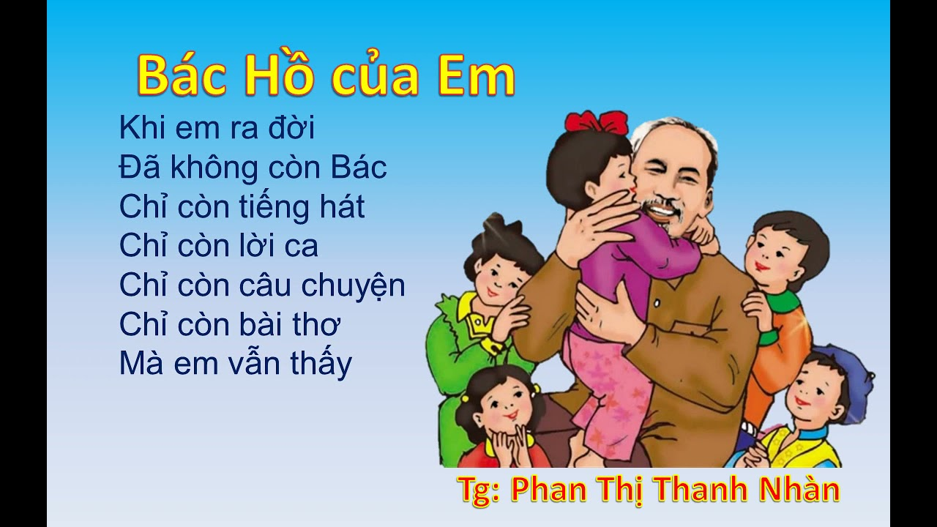

Slide 5
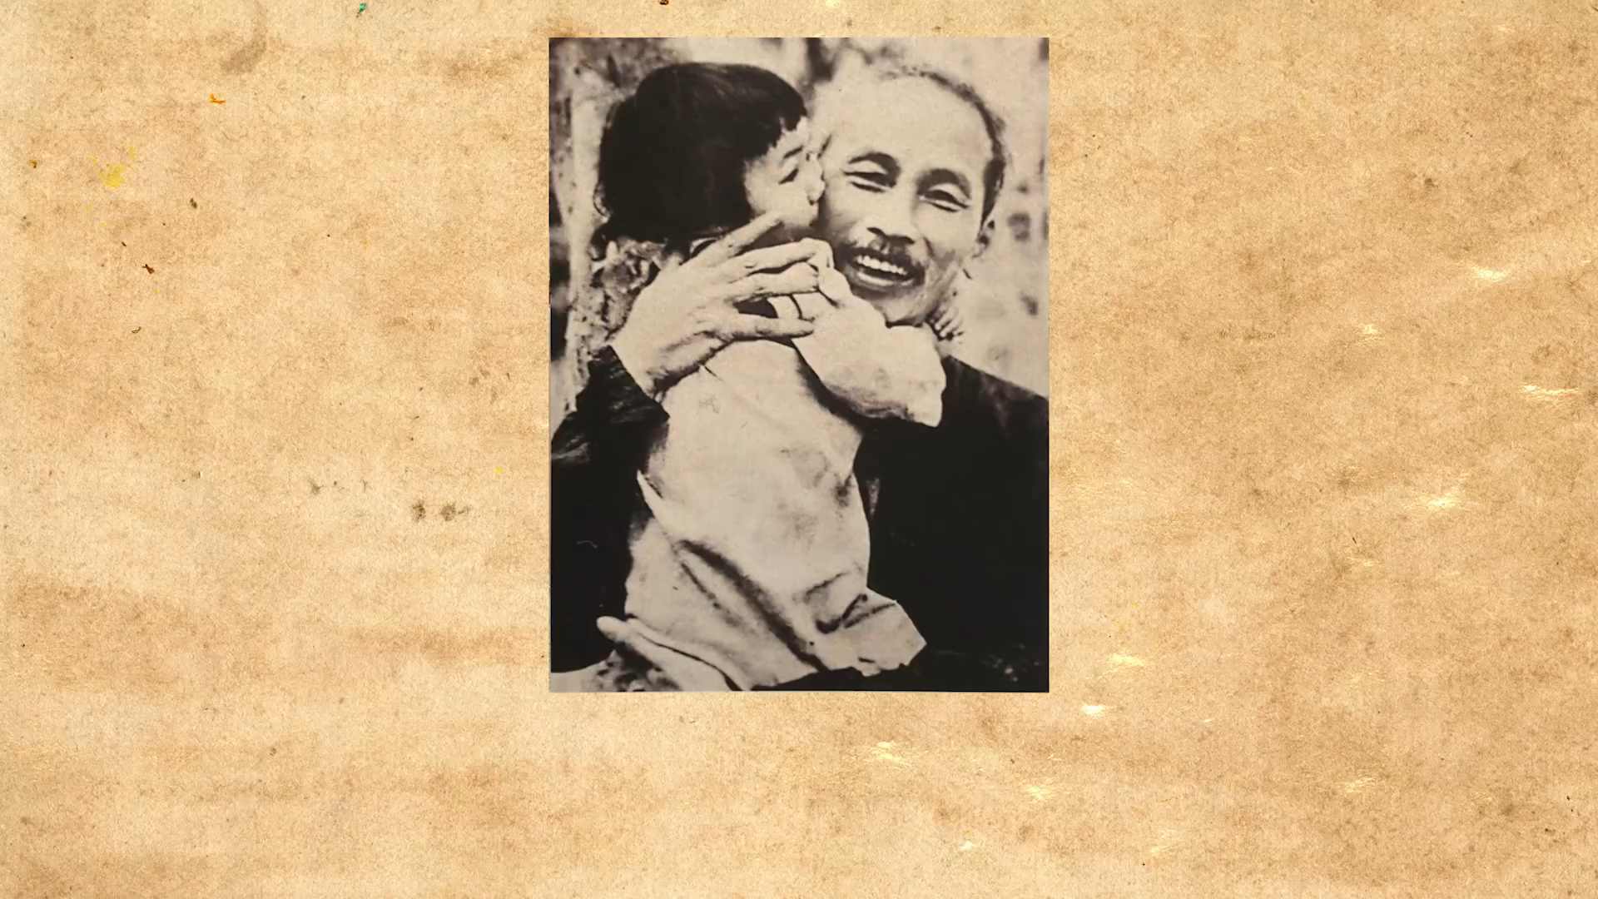

Slide 6
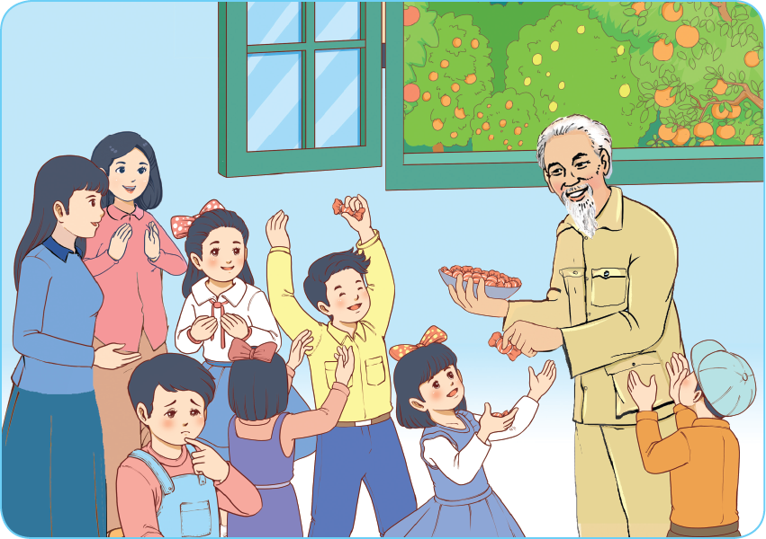
Tranh vẽ những ai?
Những người đó đang làm gì?

Slide 7
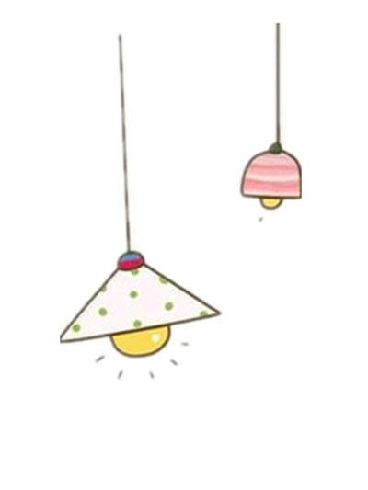





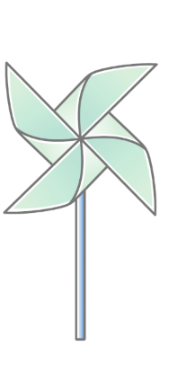
1

Slide 8



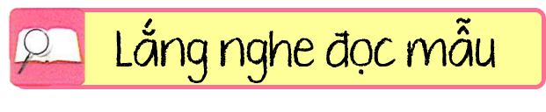


TAY DÒ
TAI NGHE
MẮT DÕI

Slide 9

Luyện đọc nối tiếp câu
Ai ngoan sẽ được thưởng
Một buổi sáng, Bác Hồ đến thăm trại nhi đồng. Vừa thấy Bác, các em nhỏ đã chạy ùa tới, quây quanh Bác. Bác cùng các em đi thăm phòng ngủ, phòng ăn, nhà bếp, nơi tắm rửa,… Khi trở lại phòng họp, Bác ngồi giữa các em và hỏi:
– Các cháu chơi có vui không? Những lời non nớt vang lên:
– Thưa Bác, vui lắm ạ! Bác lại hỏi:
– Các cháu ăn có no không?
– No ạ!
– Các cô có mắng phạt các cháu không?
– Không ạ!
Bác khen:
– Tốt lắm! Bây giờ Bác chia kẹo cho các cháu. Các cháu có thích kẹo không?

Slide 10
Tất cả cùng reo lên:
– Có ạ! Một em bé giơ tay:
– Thưa Bác, ai không ngoan thì không được ăn kẹo ạ!
– Các cháu đồng ý không?
– Đồng ý ạ! Các em nhỏ đứng thành vòng rộng. Bác chia kẹo cho từng em Đến lượt Tộ, em khẽ thưa:
– Thưa Bác, hôm nay cháu không vâng lời cô. Cháu chưa ngoan nên không được ăn kẹo ạ.
Bác cười trìu mến:
– Cháu biết nhận lỗi, thế là ngoan lắm! Cháu vẫn được nhận kẹo. Tộ mừng rỡ nhận lấy kẹo Bác cho.
Theo Tuý Phương và Thanh Tú

Slide 11
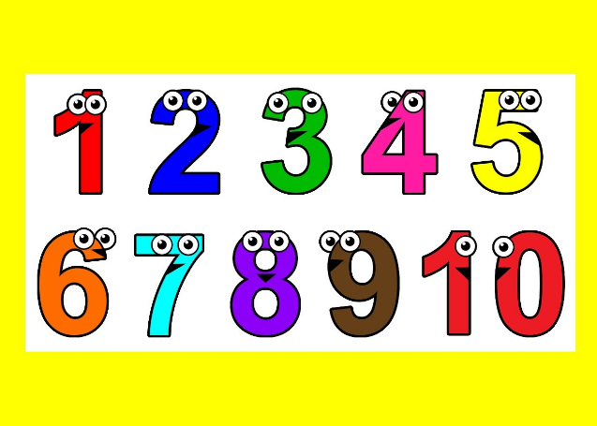
Chia đoạn
Ai ngoan sẽ được thưởng
Một buổi sáng, Bác Hồ đến thăm trại nhi đồng. Vừa thấy Bác, các em nhỏ đã chạy ùa tới, quây quanh Bác. Bác cùng các em đi thăm phòng ngủ, phòng ăn, nhà bếp, nơi tắm rửa,… Khi trở lại phòng họp, Bác ngồi giữa các em và hỏi:
– Các cháu chơi có vui không? Những lời non nớt vang lên:
– Thưa Bác, vui lắm ạ! Bác lại hỏi:
– Các cháu ăn có no không?
– No ạ!
– Các cô có mắng phạt các cháu không?
– Không ạ!
Bác khen:
– Tốt lắm! Bây giờ Bác chia kẹo cho các cháu. Các cháu có thích kẹo không?

Slide 12
Tất cả cùng reo lên:
– Có ạ! Một em bé giơ tay:
– Thưa Bác, ai không ngoan thì không được ăn kẹo ạ!
– Các cháu đồng ý không?
– Đồng ý ạ! Các em nhỏ đứng thành vòng rộng. Bác chia kẹo cho từng em Đến lượt Tộ, em khẽ thưa:
– Thưa Bác, hôm nay cháu không vâng lời cô. Cháu chưa ngoan nên không được ăn kẹo ạ.
Bác cười trìu mến:
– Cháu biết nhận lỗi, thế là ngoan lắm! Cháu vẫn được nhận kẹo. Tộ mừng rỡ nhận lấy kẹo Bác cho.
Theo Tuý Phương và Thanh Tú

Slide 13
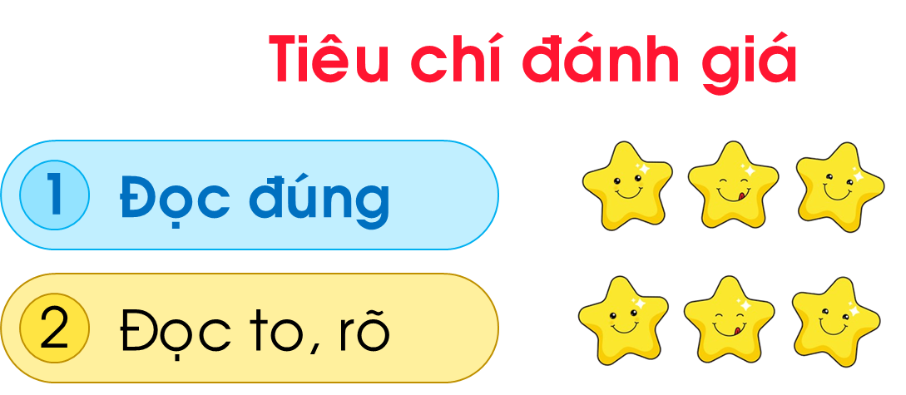
Luyện đọc nối tiếp đoạn
Ai ngoan sẽ được thưởng
Một buổi sáng, Bác Hồ đến thăm trại nhi đồng. Vừa thấy Bác, các em nhỏ đã chạy ùa tới, quây quanh Bác. Bác cùng các em đi thăm phòng ngủ, phòng ăn, nhà bếp, nơi tắm rửa...

Slide 14
Ai ngoan sẽ được thưởng
Khi trở lại phòng họp, Bác ngồi giữa các em và hỏi:
– Các cháu chơi có vui không? Những lời non nớt vang lên:
– Thưa Bác, vui lắm ạ! Bác lại hỏi:
– Các cháu ăn có no không?
– No ạ!
– Các cô có mắng phạt các cháu không?
– Không ạ!
Bác khen:
– Tốt lắm! Bây giờ Bác chia kẹo cho các cháu. Các cháu có thích kẹo không?
Tất cả cùng reo lên:
– Có ạ! Một em bé giơ tay:
– Thưa Bác, ai không ngoan thì không được ăn kẹo ạ!
– Các cháu đồng ý không?
– Đồng ý ạ!
Luyện đọc nối tiếp đoạn

Slide 15
Luyện đọc nối tiếp đoạn
Ai ngoan sẽ được thưởng
Các em nhỏ đứng thành vòng rộng. Bác chia kẹo cho từng em Đến lượt Tộ, em khẽ thưa:
– Thưa Bác, hôm nay cháu không vâng lời cô. Cháu chưa ngoan nên không được ăn kẹo ạ.
Bác cười trìu mến:
– Cháu biết nhận lỗi, thế là ngoan lắm! Cháu vẫn được nhận kẹo. Tộ mừng rỡ nhận lấy kẹo Bác cho.
Theo Tuý Phương và Thanh Tú

Slide 16
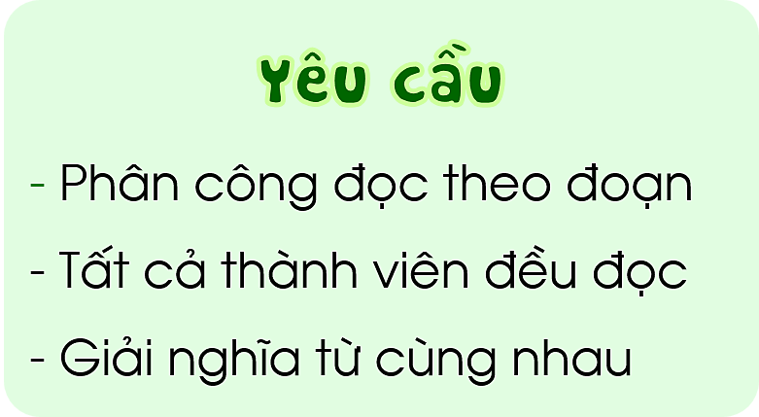


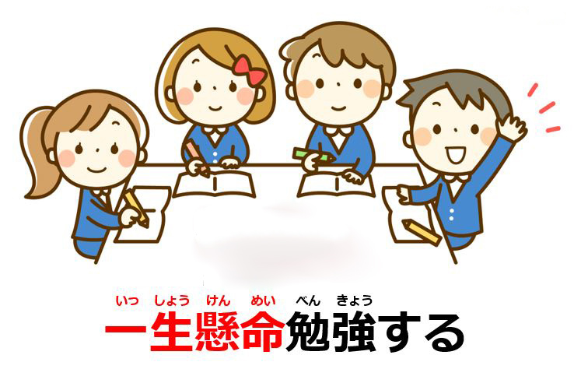
Luyện đọc nhóm

Slide 17
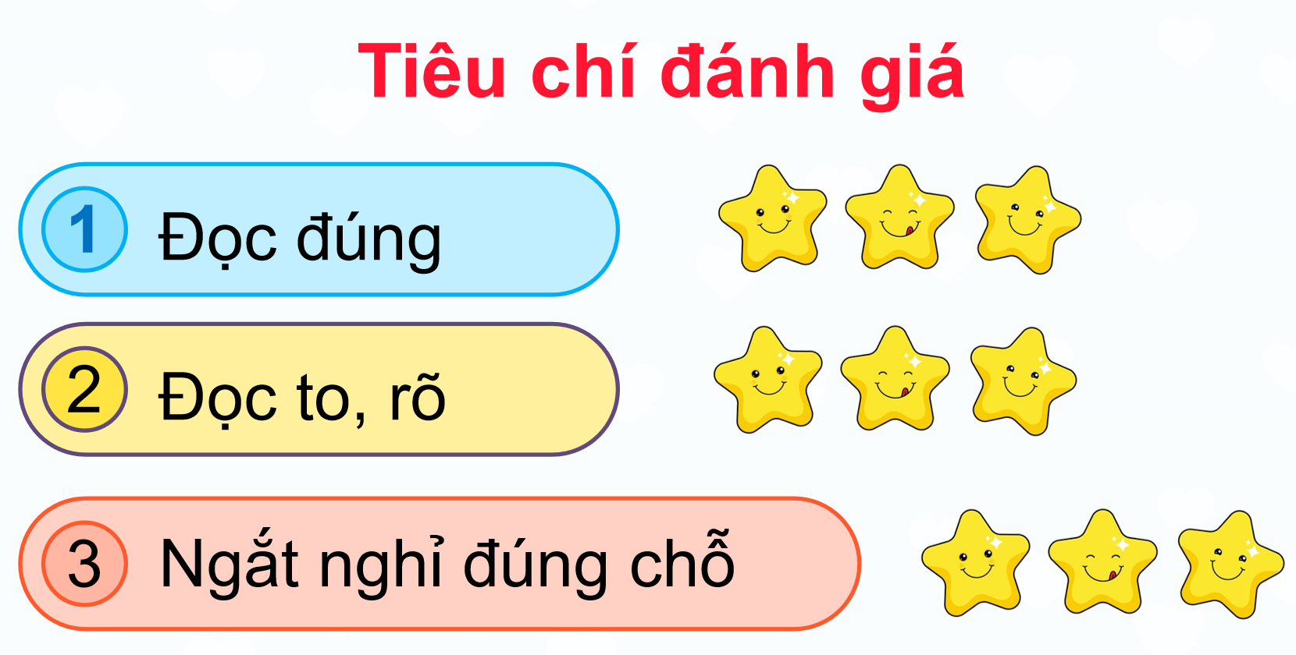
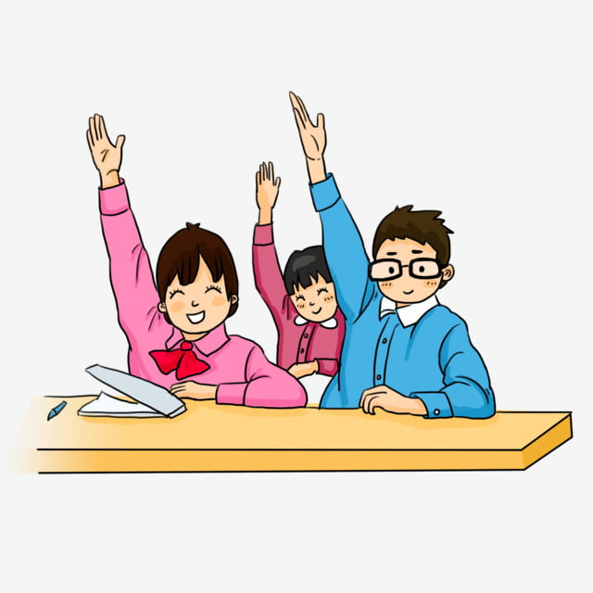
Luyện đọc trước lớp

Slide 18


2

Slide 19

Trong bài “Ai ngoan sẽ được thưởng”
có từ nào em chưa hiểu nghĩa?

Slide 20

Giải nghĩa từ
Non nớt
quá non, quá yếu
không gây ra tiếng ồn hoặc một chuyển động có thể làm ảnh hưởng đến không khí yên tĩnh chung.
Khẽ
Trìu mến
biểu lộ tình yêu thương tha thiết.

Slide 21

Cùng tìm hiểu
1
Khi đến trại nhi đồng, Bác Hồ cùng các em đi thăm những nơi nào?
2
Bác Hồ hỏi các em học sinh những gì?
3
Đến lượt mình nhận kẹo, Tộ nói gì với Bác Hồ?
4
Vì sao Bác Hồ vẫn chia kẹo cho Tộ?

Slide 22

1
Khi đến trại nhi đồng, Bác Hồ cùng các em đi thăm những nơi nào?
Một buổi sáng, Bác Hồ đến thăm trại nhi đồng. Vừa thấy Bác, các em nhỏ đã chạy ùa tới, quây quanh Bác. Bác cùng các em đi thăm phòng ngủ, phòng ăn, nhà bếp, nơi tắm rửa,…
Khi đến trại nhi đồng, Bác Hồ cùng các em đi thăm phòng ngủ, phòng ăn, nhà bếp, nơi tắm rửa,…

Slide 23

2
Bác Hồ hỏi các em học sinh những gì?
Em đọc lại đoạn 2 để trả lời câu hỏi.
Bác Hồ hỏi các em học sinh chơi có vui không, ăn có no không, các cô có mắng phạt không, có thích Bác chia kẹo không.

Slide 24


3
Đến lượt mình nhận kẹo, Tộ nói gì với Bác Hồ?
Em đọc lại đoạn 3 để trả lời câu hỏi.
Đến lượt mình nhận kẹo, Tộ nói với bác là hôm nay mình không vâng lời cô, chưa ngoan nên không được ăn kẹo.

Slide 25

4
Vì sao Bác Hồ vẫn chia kẹo cho Tộ?
Em đọc lại đoạn 3 để trả lời câu hỏi.
Bác Hồ vẫn chia kẹo cho Tộ vì Tộ biết nhận lỗi, thế là ngoan lắm.

Slide 26


NỘI DUNG BÀI ĐỌC
Bác Hồ luôn yêu thương, quan tâm đến các cháu thiếu nhi, mong muốn các cháu thật thà, dũng cảm.

Slide 27
Liên hệ bản thân
Biết nhận lỗi nếu mắc lỗi ;
kính trọng, yêu quý Bác Hồ.

Slide 28


03
3

Slide 29

Em hãy nêu nội dung bài đọc “Ai ngoan sẽ được thưởng”
Bác Hồ luôn yêu thương, quan tâm đến các cháu thiếu nhi, mong muốn các cháu thật thà, dũng cảm.
Giọng đọc của bài
như thế nào?

Slide 30
Giọng đọc
Người dẫn chuyện giọng kể thong thả.
Giọng Bác hiền từ đầm ấm.
Giọng các cháu thiếu nhi vui tươi, trong sáng.
Giọng Tộ hối hận, e dè.

Slide 31
Đoạn luyện đọc lại
Các em nhỏ đứng thành vòng rộng. Bác chia kẹo cho từng em Đến lượt Tộ, em khẽ thưa:
– Thưa Bác, hôm nay cháu không vâng lời cô. Cháu chưa ngoan nên không được ăn kẹo ạ.
Bác cười trìu mến:
– Cháu biết nhận lỗi, thế là ngoan lắm! Cháu vẫn được nhận kẹo. Tộ mừng rỡ nhận lấy kẹo Bác cho.

Slide 32
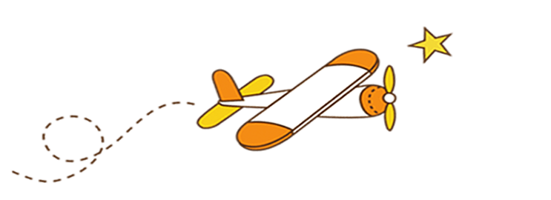



Luyện đọc nhóm
Tiêu chí đánh giá
1
Đọc đúng
2
Đọc to, rõ
3
Ngắt nghỉ đúng chỗ
Yêu cầu: Tất cả thành viên đều đọc

Slide 33

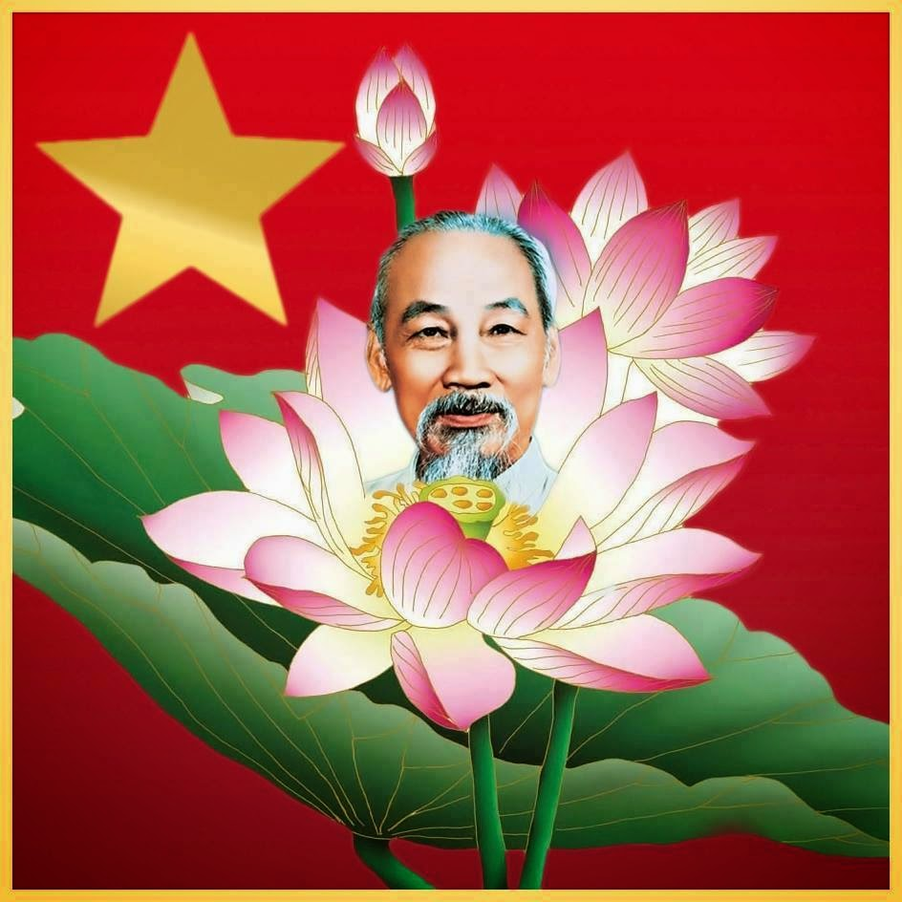
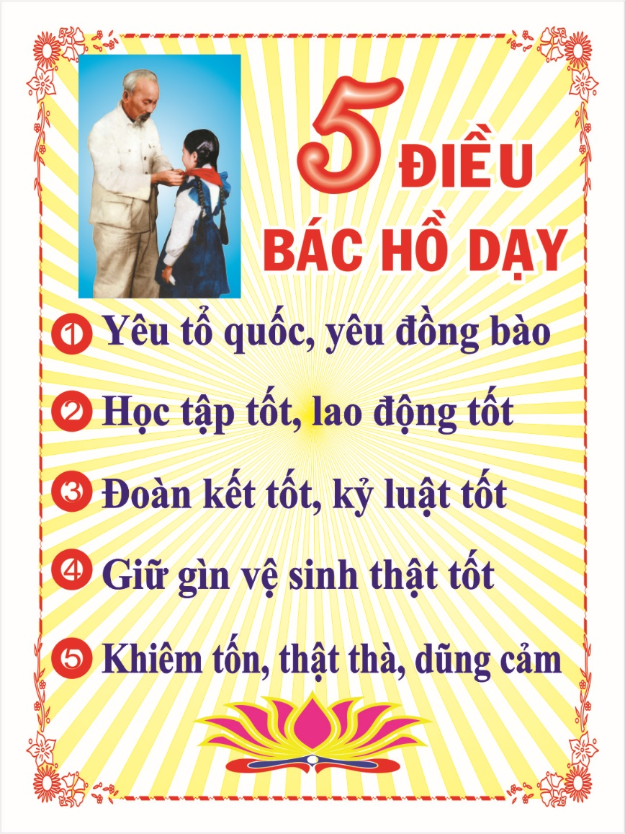
Đọc 5 điều Bác Hồ dạy thiếu niên nhi đồng.

Slide 34

Bạn Tộ trong bài đọc Ai ngoan sẽ được thưởng đã làm đúng điều nào trong 5 điều Bác Hồ dạy thiếu niên nhi đồng?
5. Khiêm tốn, thật thà, dũng cảm

Slide 35
